Slide 1
§6. PHÂN TÍCH ĐA THỨC THÀNH NHÂN TỬ BẰNG PHƯƠNG PHÁP ĐẶT NHÂN TỬ CHUNG

Slide 2


?
?
PHÂN TÍCH
BẰNG
PHƯƠNG PHÁP
ĐẶT NHÂN TỬ
CHUNG
Lưu ý
Khái niệm
Công thức
?
Cách phân tích
A.B + A.C
?

Slide 3



Với A, B, C là các đa thức tùy ý:
A.B + A.C =
A
.(B + C)
TỔNG
TÍCH
Ví dụ. Viết đa thức sau thành tích: ${2x}^{2}−4x$
$${2x}^{2}−4x$$
=2x.x - 2x.2=
2x
$$.(x−2)$$
Quá trình này gọi là phân tích đa thức thành nhân tử

Slide 4

1. Khái niệm:
Phân tích đa thức thành nhân tử (hay thừa số) là biến đổi đa thức đó thành một tích của những đa thức.
VD: Hãy viết ${15x}^{3}−{5x}^{2}+10x$ thành tích các đa thức
Giải
$${15x}^{3}−{5x}^{2}+10x$$
5x
5x
5x
+ 2
= 5x.3x² - 5x.x + 5x.2
3x²
- x
=
.( )
Cách làm như ví dụ trên được gọi là phân tích đa thức thành nhân tử bằng phương pháp đặt nhân tử chung.

Slide 5
Các bước phân tích đa thức thành nhân tử bằng phương pháp đặt nhân tử chung
* Công thức:
A.B ± A.C = A.(B ± C)
A: Gọi là nhân tử chung
Bước 1: tìm nhân tử chung
- Hệ số (dương): là ƯCLN giữa các hệ số của các hạng tử.
- Biến số: là phần biến chung có mặt trong mọi hạng tử với số mũ nhỏ nhất của nó.
Bước 2: đặt nhân tử chung
- Đưa nhân tử chung ra ngoài dấu ngoặc, trong ngoặc là các nhân tử còn lại kèm với dấu của các hạng tử

Slide 6
2. Áp dụng:
?1: Phân tích đa thức sau thành nhân tử
GIẢI
= x.x - x.1
= x
a) x² – x
x
- 1
.(x - 1)
b) 14x²y-21xy²+28x²y²
- 3y
= 7xy.2x - 7xy.3y + 7xy.4xy
2x
+ 4xy
.(2x - 3y + 4xy)
=7xy
c) 3x(x + y) - 5y(x + y)
= 3x(x + y)- 5y(x + y)
= (x + y)
3x
- 5y
.(3x - 5y)
d)5x²(x-2y)-15x(x-2y)
= 5x²(x-2y)-15x(x-2y)
x
- 3
= 5x(x-2y)
= x.5x(x-2y)-3.5x(x-2y)
.(x - 3)
= (x-2y) ( 5x² -15x) = (x-2y) ( 5x .x -5x .3)= 5x.(x-2y)(x-3)

Slide 7


Lưu ý :
Nhiều khi để làm xuất hiện nhân tử chung ta cần đổi dấu các hạng tử. Lưu ý tới tính chất: A = - (-A)
Ví dụ: (y – x) = - (x - y)
Ví dụ: Phân tích đa thức sau thành nhân tử
3(x – y) – 5x(y – x)
3(x – y) – 5x(y – x)
= 3(x – y) – [– 5x(x – y)]
= 3(x – y) – [– 5x(x – y)]
= (x – y).(3+5x)

Slide 8
Bài 40/sgk. Tính giá trị biểu thức:
x(x – 1) – y(1 – x) tại x = 2001 và y = 1999
Giải:
x(x – 1) – y(1 – x)
= x(x – 1) – [– y(x – 1)]
= x(x – 1) – [– y(x – 1)]
= (x – 1).(x + y)
Với x = 2001 và y = 1999, thay vào biểu thức ta có
(2001 – 1)(2001+1999)
= 2000.4000
= 8 000 000

Slide 9
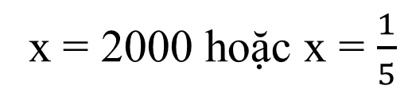
Bài 2: (Bài 41/SGK) Tìm x sao cho: a) 3x² – 6x = 0 b) 5x(x – 2000) – x + 2000 = 0
Giải
a) 3x² – 6x = 0
b) 5x(x – 2000) – x + 2000 = 0
3x.x – 3x.2 = 0
5x(x – 2000) – (x – 2000).1 = 0
5x(x – 2000) – (x – 2000) = 0
3x.(x – 2) = 0
(x – 2000).(5x – 1) = 0
3x = 0 hoặc x – 2 = 0
x – 2000 = 0 hoặc 5x – 1 = 0
x = 0 hoặc x = 2
x = 2000 hoặc x = $\frac{1}{5}$

Slide 10
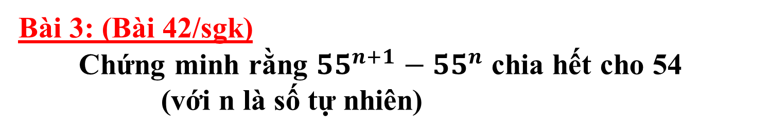
Bài 3: (Bài 42/sgk)
Chứng minh rằng ${55}^{n+1}−{55}^{n}$ chia hết cho 54
(với n là số tự nhiên)
Giải
Ta có: 55^{n+1} – 55^{n} = 55^{n} .55 – 55^{n}
= 55^{n}.(55 – 1)
= 55^{n} . 54 ⋮ 54
=> 55^{n+1} - 55^{n} ⋮ 54
Vậy 55^{n+1} - 55^{n} ⋮ 54(đpcm)

Slide 11
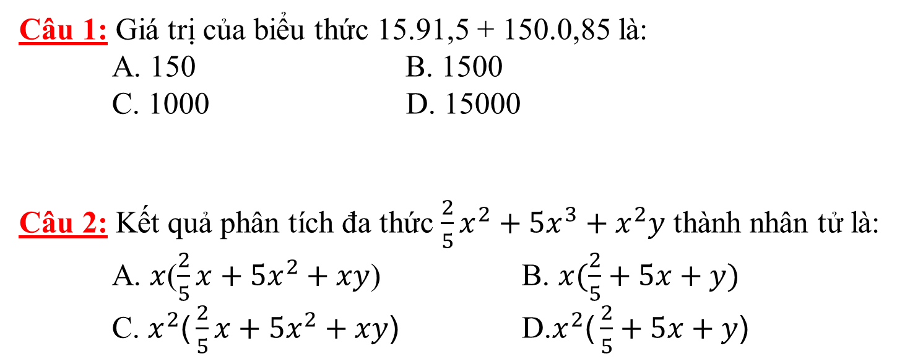
Bài 4: Chọn đáp án đúng nhất
Câu 1: Giá trị của biểu thức 15.91,5 + 150.0,85 là:
A. 150 B. 1500
C. 1000 D. 15000
Câu 2: Kết quả phân tích đa thức $\frac{2}{5}x^{2}+{5x}^{3}+x^{2}y$ thành nhân tử là:
A. $x$($\frac{2}{5}x+5x^{2}+xy$) B. $x(\frac{2}{5}+5x+y)$
C. $x^{2}\text{(}\frac{2}{5}x+5x^{2}+xy\text{)}$ D.$x^{2}\text{(}\frac{2}{5}+5x+y\text{)}$

Slide 12
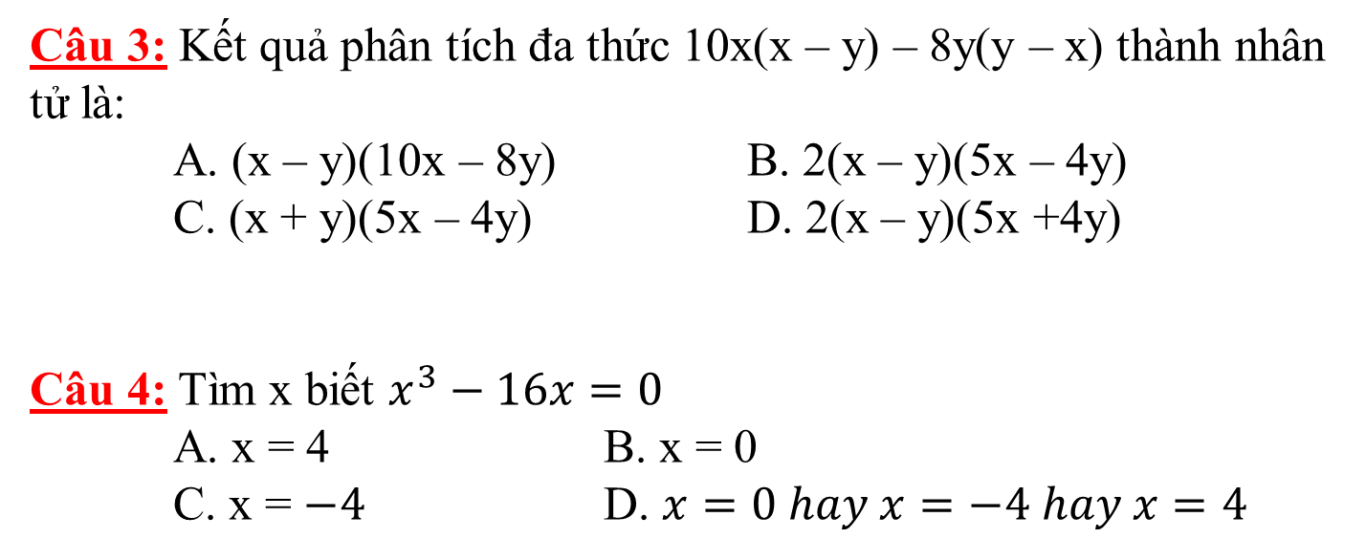
Bài 4: Chọn đáp án đúng nhất
Câu 3: Kết quả phân tích đa thức 10x(x – y) – 8y(y – x) thành nhân tử là:
A. (x – y)(10x – 8y) B. 2(x – y)(5x – 4y)
C. (x + y)(5x – 4y) D. 2(x – y)(5x +4y)
Câu 4: Tìm x biết $x^{3}−16x=0$
A. x = 4 B. x = 0
C. x = $−4$ D. $x=0 hay x=−4 hay x=4$

Slide 13
GHI NHỚ
Để xuất hiện
nhân tử chung
cần đổi dấu hạng tử
A = - (- A)
Biến đổi đa thức
thành tích của nhiều đa thức
PHÂN TÍCH
BẰNG
PHƯƠNG PHÁP
ĐẶT NHÂN TỬ
CHUNG
Lưu ý
Khái niệm
Hệ số
Tìm nhân tử
chung
Biến số
Công thức
Cách phân tích
A.B + A.C
= A.(B + C)
NTC(nhân tử còn lại và dấu hạng tử)

Slide 14
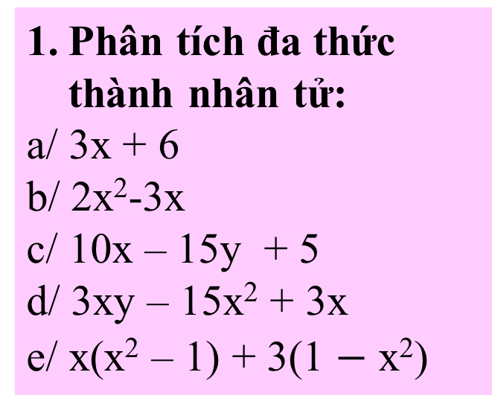
DẶN DÒ
- Xem lại các bước phân tích đa thức thành nhân tử bằng cách đặt nhân tử chung, xem các ví dụ và bài tập đã sửa.
- Bài tập về nhà
Phân tích đa thức thành nhân tử:
a/ 3x + 6
b/ 2x²-3x
c/ 10x – 15y + 5
d/ 3xy – 15x² + 3x
e/ x(x² – 1) + 3(1 $−$ x²)
2. Tìm x, biết:
a/ x² + 6x = 0
b/ 3x² – 6x = 0
c/ 3x³ – x = 0
d/ x(x – 6) + 10(x – 6) = 0
e/ x(x – 4) - 2x + 8=0

